Slide 1
§补充知识－二近制的引入
一、数字化编码的二要数：
数字 、文字、 符号、 语音、 图形、 图像 等统称为数据
在计算机内，都必须用数字化编码的形式被表
示 存储 、 加工 和传送。
数字化编码的二要数：
●少量简单的基本符号
●一定的组合规则
可以表示大量复杂多样的信息。

Slide 2
二、二近制：
只使用两个基本符号： １ ０
  符号个数最少，物理上容易实现
  与二值逻辑的 真 假 两个值对应简单
  用二进制码表示数值数据运算规则简单
二进制数可以表示任何数据

Slide 3
三、各近制之间的转换：
1 、 10进制数→R(2、8 、 16)
方法：整数部分除R取余，小数部分乘r取整
例：11.625＝（ ）₂
1011.101
1 1
余数
0.625 * 2
2
2
5
1
低
高
1
0.25 * 2
2
2
1
0
0.5 * 2
2
1
0
1
0.0
低
0
1
高
除尽为止 求得位数满足要求为止

Slide 4
例: 将十进制的45转换为二进制数
2 | 4 5 余数
2 | 2 2……….1
2 |1 1……….0
2 | 5………..1
2 | 2………..1
2 | 1……….0
0………1
(45)₁₀=(101101)₂

Slide 5
将十进制的0.6825转换为二进制数
0.6 8 2 5
* 2
1.3 7 5 0 整数为1： 即a₋₁=1
* 2
0.7 5 整数为0：即a-2= 0
* 2
1. 5 整数为1：即a-3= 1
* 2
1.0 整数为1：即a-4= 1
小数部分为0，结束
(0.6 8 2 5)₁₀=（0.1011)₂

Slide 6
2 、 R(2、8 、 16) → 10进制数
例：
(11011.001)₂=1*2⁴+1*2³+0*2²+1*2¹+1*2⁰
+0*2⁻¹+0*2⁻²+1*2⁻³
=16+8+2+1+0.125
=27.125
(673.01)₈=6*8²+7*8¹+3*8⁰+0*8⁻¹+1*8⁻²
=6*64+7*8+3+0.015625
=384+56+3+0.015625
=443.015625
(6C3.D1)₁₆=6*16²+12*16¹+3*16⁰+13*16⁻¹+1*16⁻²
=1536+192+3+0.8125+0.0039
=1731.8164

Slide 7
3、 2进制与16进制数的转换
①二进制转换为十六进制：以小数点为界，向前(左)每4 位一
组转换成1位十六进制整数；向后(右)每4位一组转换成1位十
六时制小数。
如：0101 1110 . 0001 1001 1100
5 E . 1 9 C
即：(1011110.0001100111)₂=(5E.19C)₁₆

Slide 8
②十六进制转换为二进制：把十六进制转换为二进制只是上
述过程的逆过程，把每位十六进制数用相应的4位二进制
数代替即可。
如：1 C B . D 8
0001 1100 1011 . 1101 1000
即：
(1CB.D8)₁₆=(000111001011.11011000)₂
=(111001011.11011)₂

Slide 9
例: 各进制的转换
(11111111.11)₂=1*2⁷ + 1*2⁶ + +1* 2¹+ 1* 2⁰+1*2⁻¹+1*2⁻²
=( 255.75 )₁₀
(3506.2)₈=3*8³ + 5*8² + 0*8¹ + 6*8⁰ +2*8⁻¹=( 1862.25 )₁₀
(0.2A)₁₆=2*16⁻¹ +10*16⁻²=( 0.1640625 )₁₀
(1011010.10)₂=(001 011 010 .100)₂=(132.4)₈
(1011010.10)₂=(0101 1010 .1000)₂=(5A.8)₁₆
(F7)₁₆＝(1111 0111)₂＝(11110111)₂
(132.4)₈ =(001 011 010 .100)₂

Slide 10
◇ 信息在计算机中的表示
在计算机内部，一切信息的存放、处理和传送均采用二进制的形式。
二进制数在计算机中的表示一般有三种形式：原码、反码、补码
原码：例 : [+7]_{原}=00000111 [-7]_{原}=10000111
反码： [+7]_{反}=00000111 [-7]_{反}=11111000
补码： [+7]_{补}=00000111 [-7]_{补}=11111001
移码 ： [+7]_{移}=10000111 [-7]_{移}=01111001

Slide 11

§2.1计算机中数据分类及表示方法
一、计算机数据的分类
1.符号数据
2.数值数据

Slide 12
二 符号数据
1 符号数据包括: ①26个英文字母
②10个十进制数
③标点符号，以及一些专用符号
④汉字、图形、语音信息等也应属于符号数据
2 符号数据表示方法:
当前的西文字符集由 128 个符号组成，通常用 7 位二进制
数，即美国标准信息交换码 ASCII 码 来表示每一个符号，且
其字符的编码为：b₇b₆‥ ‥ ‥b₁b₀，通常情况下b₇ =0。

Slide 13
ASCII字符编码集
b6 b5 b4 000 001 010 011 100 101 110 111
b3 b2 b1 b0
0000 NUL DLE SP 0 @ P , p
0001 SOH DC1 ! 1 A Q a q
0010 STX DC2 “ 2 B R b r
0011 ETX DC3 # 3 C S c s
0100 EOT DC4 $ 4 D T d t
0101 ENQ NAK % 5 E U e u
0110 ACK SYN & 6 F V f v
0111 BEL ETB ‘ 7 G W g w
1000 BS CAN ( 8 H X h x
1001 HT EM ) 9 I Y i y
1010 LF SUB * : J Z j z
1011 VT ESC + ; K [ k {
1100 FF FS , < L \ l |
1101 CR GS - = M ] m }
1110 SO RS . > N ^ n ~
1111 SI US / ? O _ o DEL

Slide 14
⑴字符和字符串表示方法：
①字符：用ASCll，构成一个“字节”，例如：
字符‘A’的 ASCll码为01000001，可书写为“41H”。
②字符串：字符串由连续的字符组成，每个字符用其ASCll
码表示，在存储器中连续占用一片的空间。
⑵汉字表示方法：
通常用两个字节表示一个汉字，为了与西文字符编码相区别（西文的ASCII码的最高一位编码值为0），表示一个汉字时，把两个字节的最高一位的编码值设定为1，则该编码集的最多编码数量为128*128。

Slide 15
①汉字的输入编码：
数字编码：常用的是国标区位码，用数字串表一个汉字输入。
拼音码：以汉语拼音为基础的输入方法。
字形编码：是用汉字的形状来进行的编码。
②汉字内码：用于汉字信息存储、交换、检索等操作的机内代码
③汉字字模码：是用点阵表示的汉字字形代码，是汉字输出形式。
注意：汉字的输入编码、汉字内码、字模码是计算机用于输入，
内部处理，输出三种不同用途的编码

Slide 16
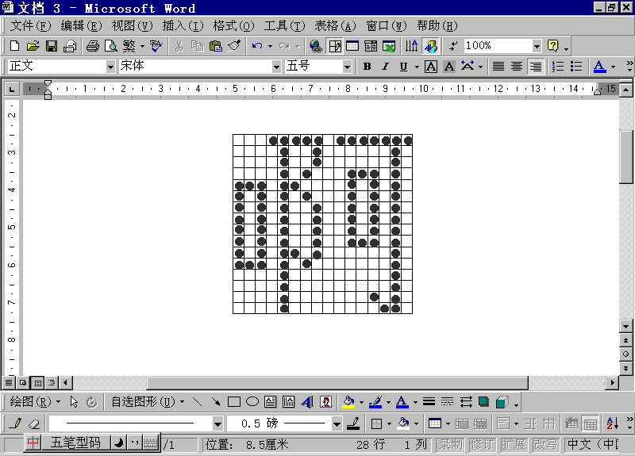
两个字节
最高二进制位均为1
汉字编码之间的关系：
外码
(输入码)
汉
字
内
码
字形
码
显示
打印
汉字
信息
汉字
信息
输入
汉字库
例：“啊”的输入：
  输入码
  1601(数字码)
  a(拼音)
  kbsk(五笔字型)
内
码
B0A1
汉
字
库
“啊”字形码的地址

Slide 17
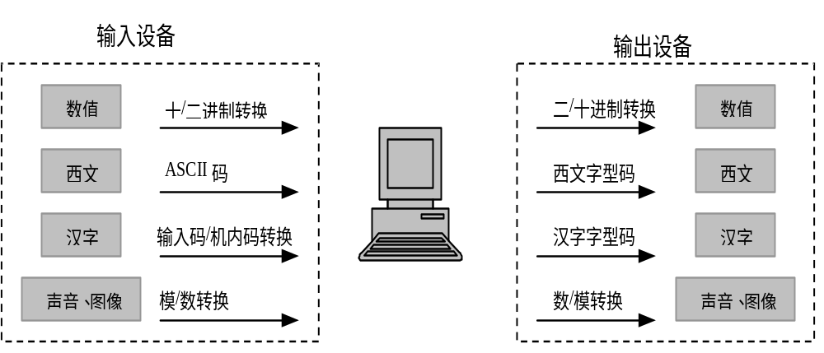
总结：计算机信息处理原理

Slide 18
三.数值数据的表示方式
数值数据包含：无符号数和带符号数两大类
无符号数：只表示数值的大小，在计算机中
是一串二进制数的组合。
带符号数：在计算机中常用有2种不同的表示
方式：定点表示法，浮点表示法

Slide 19
1.数的定点表示法：
◎ 定点小数：
将小数点固定在符号位之后，数值最高位之前，就是定点小数形式，其格式如下：
    x₀ x₁ x₂ x₃ … x_{n-1} x_{n}
量值
符号
小数点固定于符号之
后，不需专门存放位置
若字长为n+1位，则定点小数x的表示范围为：
－0.11‥‥‥11
～
0.11‥‥‥11
即：
0≤|ｘ|≤1－2^{－n}

Slide 20
 定点整数：
将小数点固定在最低位之后，就是定点整数形式，其格式如下：
    x₀ x₁ x₂ x₃ … x_{n-1} x_{n}
量值
符号
小数点固定于最后一位之后，不需专门存放位置
若字长为n+1位，则定点整数x的表示范围为：
－11‥‥‥11
～
＋11‥‥‥11
即：
0≤|ｘ|≤2^{n}－1

Slide 21
例：某机字长16位，求它所能表示的定点小数和定点整数的
范围？
解：纯小数范围为：
1.11‥‥‥11
～
0.11‥‥‥11
即：
－（1－2^{－15} )
≤
ｘ
≤
（1－2^{－15} )
纯整数范围为：
111‥‥‥11
～
011‥‥‥11
即：
－（2¹⁵ －1)
≤
ｘ
≤
（2¹⁵ －1)

Slide 22
2.数的浮点表示方法：
电子的质量：
0.00‥‥ ‥ 009克,其小数点后共27个0
＝0.9 × 10^{－27}克
200‥‥ ‥ 00克，其2后共33个0
＝ 0.2 × 10³⁴克
太阳的质量：
在定点计算机中由于太大或太小数N无法直接存贮，但我们可将其先写成一个纯小数乘上一个指数值的浮点数：
N＝m×R^{e}
这种把任意一个数N的有效数字m和数的范围e在计算机的一个存储单元中分别予以存贮，这种把数的范围和精度分别表示的方法，叫浮点表示法。

Slide 23
在 N＝m×R^{e}中：
  m ：尾数，是一个带符号的纯小数，由它确定浮点数的符号及
  其精度，显然，尾数越长，精度越高。
  e ：比例因子的指数，称为浮点的阶码，是一个带符号的整数。
  由它确定尾数的小数点的位置，阶码愈长，所能表示的浮点
  数的范围愈大。
  R ：比例因子的基数，对于二进计数值的机器是一个常数，一
  般规定Ｒ 为2，8或16。
但在计算机中浮点数常用以2为基数的表示形式：
N＝m×2e

Slide 24
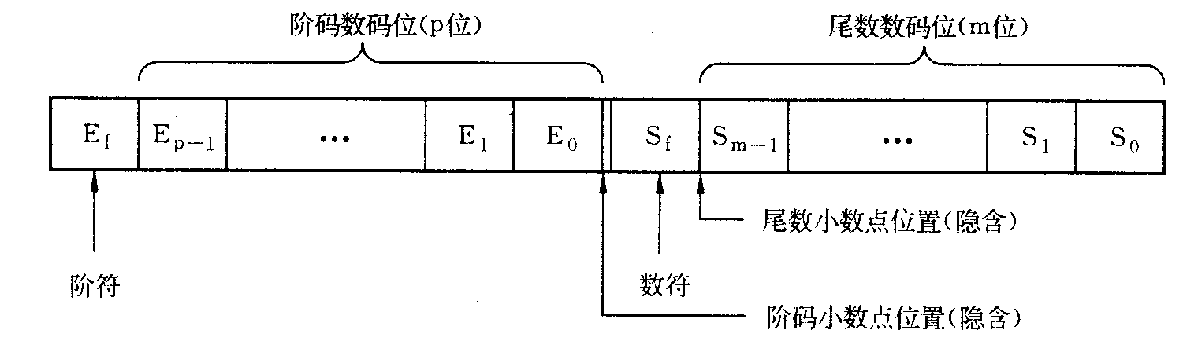
计算机中二近制浮点数N=m×2^{p} 常用的存储格式为：
⑴
第一种浮点格式：阶码和尾数均用补码表示
例：浮点数：＋0.10100110111×2^{＋5} 采用上面格式存储为：
0101010100110111

Slide 25
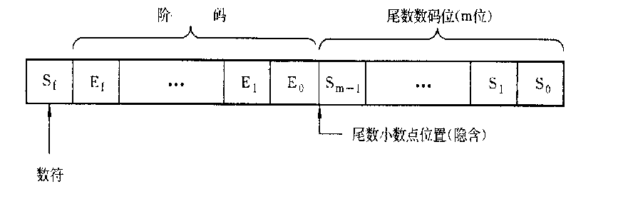
⑵
第二种浮点格式(阶码用移码，尾数用补码)表示：
例：浮点数：＋0.10100110111×2^{＋101}采用上面格式存储为：
0110110100110111

Slide 26
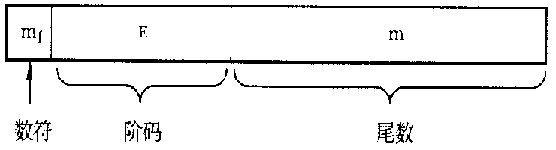
⑶
第三种浮点格式： IEEE754 的标准格式
按照 IEEE754 的标准，先将数N表示成实用的二近制浮点数：
N= 1.m×2e
该实用的浮点数存储格式为：
据设置各字段长度不同，将其具体主要分成以下两种格式：

Slide 27

① 短浮点数格式（即 32位实用浮点数标准格式）：
Ｓ：浮点数的符号位，1 位，0表示正数，1表示负数。
Ｅ：阶码8 位，采用移码方式来表示正负指数。真值e的移码
为指数 e 加上一个固定的偏移值127(01111111)，即 ：
Ｅ＝e＋127.
例：数＋0.10100110111×2^{＋101}采用短浮点数格式存储为：
解：＋0.10100110111×2^{＋101} ＝＋1.0100110111×2^{＋100}
短浮点数真值可表示为：
ｘ＝(－1) ^{s}×(1.Ｍ)×2^{Ｅ－127}
其中e＝Ｅ－127
S=0
E= (100)₂ +127=131=10000011
M= 0100110111
其存储为：
0 10000011 01001101110000000000000

Slide 28

② 长浮点数格式（即 64位实用浮点数标准格式）：
Ｓ：浮点数的符号位，1 位，0表示正数，1表示负数。
Ｅ：阶码11 位，采用移码方式来表示正负指数。真值e的移
码为指数 e 加上一个固定的偏移值1023，即 ：
Ｅ＝e＋ 1023.
例：数＋0.10100110111×2^{＋101}采用常浮点数格式存储为：
解：＋0.10100110111×2^{＋101} ＝＋1.0100110111×2^{＋100}
短浮点数真值可表示为：
ｘ＝(－1) ^{s}×(1.Ｍ)×2^{Ｅ－127}
其中e＝Ｅ－127
S=0
E= (100)₂ + 1023=1027=10000000011
M= 0100110111
其存储为：
0 10000000011 010011011100 ‥‥ ‥00

Slide 29
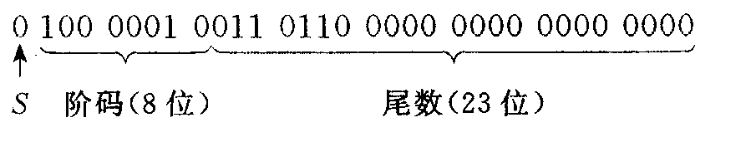
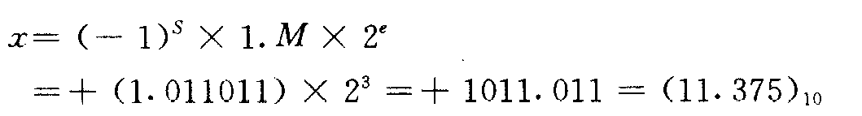
［例1］若浮点数的二进制存储格式为41360000H，求其32位短浮
点数的十进制值。
解：将16进制数展开后，可得二制数格式为：
指数： e=
阶码-127=10000010－01111111=00000011=3
尾数：
1．M=1．011 0110 0000 0000 0000 0000=1．011011
于是有：

Slide 30
［例2］将十进制数20．59375转换成32位短浮点数的二进制格式
来存储。
解：首先分别将整数和小数部分转换成二进制数：
20．59375=10100．10011
然后移动小数点，使其在第1，2位之间
+10100.10011＝ +1.010010011 ×2⁴
于是得到： S= 0，
E= 4＋ 127= 131 = 100 0001 1 ，
M= 010010011
最后得到32位浮点数的二进制存储格式为：
0100 0001 1010 0100 1100 0000 0000 0000＝41A4C000H

Slide 31
浮点表示法说明：
①浮点数的基值选择问题：
所谓基值：是指采用什么计数值（2/8/16)，即采用什么近制
浮点数的基值：指尾数和阶码各采用什么近制
对于任意浮点数：N=m×2^{p}来说：
m可以采用2近制 8近制或16近制来表示存贮
p常用2近制来表示存贮
所以浮点数的基值选择问题实际是尾数基值选择问题
阶码相同尾数也相同，选用不同尾数基值，表示浮
点数值各不同，尾数基值越大，所表示的浮点数的值越大。

Slide 32
 浮点数的规格化：
浮点数的精度是由尾数的长度来确定的，因此总是希望
尾数愈长愈好。但是尽管尾数很长，如果实际使用中在
尾数的小数点后经常有许多位为0，即尾数的有效位数缩
短，则尾数的精度将达不到，因此实际中常常要求每次
运算的结果都是规格化的浮点数。
引入原因：
浮点数规格化：
就是让尾数( 2近制) 的小数点后面第一位必须是
“ 1”。即其绝对值应≥0.5，也就是尾数域的最高有效位应为1
例：在机器字长为32的计算计机中存储0.0000011‥‥‥11×2⁹ 数
︸
23
先要化成规格化的浮点数：
︸
0.11‥‥‥11 ×2⁴
23

Slide 33
例：将0.0000011‥‥‥11×2⁹ 数转换成32位短浮点数的二进制格式来存储
︸
23
解：
将其化为规格化的浮点数为：
0.11‥‥‥11×2 ⁴
按照标准32位浮点数的二进制格式将其写为：
则：
1.M＝1.11 ‥‥11
︸
22
S＝0
E=3＋127＝10000010
其存储形式为：
0 10000010 11 ‥‥‥110＝
20BFFFFE

Slide 34
⬧ 浮点数与定点数的比较：
当浮点数的尾数为0，或者当阶码的值遇到比它能表示的
最小值还小时，不管其尾数为何值，计算机都把该浮点数看
成零值，称为机器零。相同的情况下浮点数所表示的范围远
比定点数大。
一台计算机中究竟采用定点表示还是浮点表示,要根据计算机的使用条件来确定。一般在高档微机以上的计算机中同时采用定点、浮点表示,由使用者进行选择,而单片机中多采用定点表示。

Slide 35
在计算机中对数据进行运算操作时，符号位如何表示呢？
是否也同数值位一道参加运算操作呢？为了妥善的处理好这些
问题，就产生了把符号位和数字位一起编码来表示相应的数的
各种表示方法，如原码、补码、反码、移码等。为了区别一般
书写表示的数和机器中这些编码表示的数，通常将前者称为真
值，后者称为机器数或机器码。
数的机器码表示：
原码、补码、反码、移码等。

Slide 36
1.原码表示法：
定点小数ｘ＝ｘ₀.ｘ₁ｘ₂ …ｘ_{n} ,则原码表示的定义式是：
{
ｘ 1＞ｘ≥0
[ｘ]_{原}＝
1－ｘ＝1＋|ｘ| 0≥ｘ＞－1
定点整数ｘ＝ｘ₀ｘ₁ｘ₂ …ｘ_{n}, 则原码表示的定义是：
{
ｘ 2^{n}＞ｘ≥0
[ｘ]_{原}＝
2^{n}－ｘ＝2^{n}＋|ｘ| 0≥ｘ＞－2^{n}

Slide 37
对于0，原码机器中往往有“+0”、“-0”之分，故有两种形式：
[+0]_{原}=0.000...0
[-0]_{原}=1 + 0.000...0 ＝1. 000...0
例如：ｘ＝+0.1001,
则[ｘ]_{原}＝0.1001
ｘ＝-0.1001,
则[ｘ]_{原}＝1.1001
采用原码表示法简单易懂，但它的最大缺点是加法运算复
杂。这是因为，当两数相加时，如果是同号则数值相加；如果
是异号，则要进行减法。而在进行减法时还要比较绝对值的大
小，然后大数减去小数，最后还要给结果选择符号。为了解决
这些矛盾，人们找到了补码表示法。

Slide 38
2．补码表示法
①补码的概念：先以钟表对时为例说明：
假设现在的标准时间为4点整，而有一只表已经7点了，为了校准时间，
可以采用两种方法：
 将时针退3格；
 是将时针向前拨 9格。
这两种方法都能对准到 4点，由此看出，减 3和加 9是等价的，即：
7一3=7+9= 7+ （一3+12）
在数学上12 称为“模”，表示被丢掉的数值。
就是说：9是（一3）以12为模的补数，可见，只要确定了模，就可以找到一个负数等价的正数（该正数即为负数的补数）来代替此负数，这样就可以把减法运算用加法来实现
启示：：A一B=A+（—B+K）
其中：K为模，当负数用补码表示时，可以 把减法转化为加法。这样，在计算机中实现起来就比较方便。

Slide 39
定点小数x＝ｘ₀.ｘ₁ｘ₂ …ｘ_{n},则补码表示的定义是：
{
ｘ 1＞ｘ≥0
[ｘ]_{补}＝
2＋ｘ＝2－|ｘ| 0≥ｘ≥－1
定点整数,补码表示的定义是：
{
ｘ 2^{n}＞ｘ≥0
[ｘ]_{补}＝
2^{n+1}+ｘ＝2^{n+1}-|ｘ| 0≥ｘ≥－2^{n}
对于0，[＋0]_{补}＝[－0]_{补}＝0.0000

Slide 40
3.反码表示法：
n位定点小数,反码表示的定义为：
{
ｘ 1＞ｘ≥0
[ｘ]_{反}＝
(2－2^{-n})＋ｘ 0≥ｘ＞－1
n位定点整数,反码表示的定义为：
{
ｘ 1＞ｘ≥0
[ｘ]_{反}＝
(2^{n+1}－1)＋ｘ 0≥ｘ＞－2^{n}
对于0,
[＋ 0.00...0]_{反}＝0.00...0
－ 0.00...1
－ 0.00...0
[－ 0.00...0]_{反}＝10. 00...0
＝1.11 ...11

Slide 41
对于正数 ｘ＝＋ｘ₀.ｘ₁ｘ₂ …ｘ_{n} , 则
[ｘ]_{反}＝
ｘ₀.ｘ₁ｘ₂ …ｘ_{n}
对于负数 ｘ＝－0.ｘ1ｘ2…ｘn ,则有
ˉ
ˉ
ˉ
[ｘ]_{反}＝
1. ｘ₁ｘ₂ …ｘ_{n}
比较反码与补码的公式：
[ｘ]_{反}＝(2－2^{－n})＋ｘ
[ｘ]_{补}＝2＋ｘ
可得到：
[ｘ]_{补}＝[ｘ]_{反}＋2^{－n}

Slide 42
总之：
正数 x: [ｘ]_{原}＝ [ｘ]_{反}＝ [ｘ]_{补}
[ｘ]_{原}＝1ｘ₀ｘ₁ｘ₂ …ｘ_{n}
{
负数 : x＝ｘ₀ｘ₁ｘ₂ …ｘ_{n} ＝
— — — —
[ｘ]_{反}＝
1ｘ₀ｘ₁ｘ₂ …ｘ_{n}
[ｘ]_{补}＝ [ｘ]_{反}＋1
小结：由于补码表示对加减法运算十分方便，因此目前机器中广泛采用补码表示法。在有些机器中，数用补码表示，补码存储，补码运算。也有些机器，数用原码进行存储和传送，运算时改用补码。还有些机器在做加减法时用补码运算，在做乘除法时用原码运算。

Slide 43
例：
已知 [y]_{补} ， 求[ -y]_{补}
解：
设 [y]_{补} = y₀. y₁ y₂ y_{n}
…
<Ⅰ> [y]_{补} = 0. y₁ y₂ y_{n}
…
y = 0. y₁ y₂ y_{n}
…
[y]_{补}连同符号位在内，
每位取反，
末位加 1
y = 0. y₁ y₂ y_{n}
即得[ y]_{补}
…
…
[ y]_{补} = 1.y₁ y₂ y_{n} + 2^{-n}
…
<Ⅱ> [y]_{补} = 1. y₁ y₂ y_{n}
…
[ y]_{原} = 1.y₁ y₂ y_{n} － 2^{-n}
[y]_{补}连同符号位在内，
每位取反，
末位加 1
…
y = （0. y₁ y₂ y_{n} + 2^{-n}）
即得[ y]_{补}
…
y = 0. y₁ y₂ y_{n} + 2^{-n}
…
[ y]_{补} = 0. y₁ y₂ y_{n} + 2^{-n}

Slide 44
例： ① 已知〔X 〕补＝1.11001001，求〔X〕原，
〔－X〕补
解：〔X〕原＝1.00110111
〔－X〕补＝0.00110111
②已知〔X 〕补＝1.10011001，求〔X／2〕补，
〔 X／4〕补， 〔2X 〕补， 〔4X 〕补
解： 〔X／2〕补＝1.11001100
〔 X／4〕补＝1.11100110
〔2X 〕补 ＝1.00110010
〔4X 〕补 ＝0.01100100（溢出）

Slide 45
总结：
原码,反码,补码之间的相互转换
［X］原
［X］反
［－X］补
［X］补
［X］移
［ ［X］补］补 ＝
［X］原
［－X］补＝
［ ［X］补］求补

